Slide 1



トレーナーのための
運動解剖学 入門
〜筋肉の動きが見えるセッションづくり〜
オンライン事前学習会
45分×2回
解剖実習準備セミナー

Slide 2





セミナー概要
セミナーの目的
対象者・形式
解剖実習に入る前に
、基本的な運動解剖の知識と関心を高
対象：
フィットネス指導者、パーソナルトレーナー、ピラ
める
ティス指導者など（
解剖初心者向け
）
• よく使う種目の動きに関与する筋肉を
構造から説明できる
形式：
Zoom（オンライン）
ようになる
時間：
45分×2回
• 解剖実習で「この筋肉・構造を見たい／触れたい」と
思えるようになる
特徴：
双方向性を重視した参加型セミナー
取り上げる種目
学習のゴール
現場でよく使われる
6つの基本種目
を解剖学的視点で解説
理論と実践の統合
スクワット
ヒップリフト
• 筋肉の
"ちょっと面白い話"
や
"よくある誤解"
を知る
ベンチプレス
プランク
• 解剖実習で確かめたい
仮説
を立てられるようになる
チンニング
ショルダープレス
• 構造に基づく
応用ポイント
を理解し、指導に活かせるよ
うになる

Slide 3


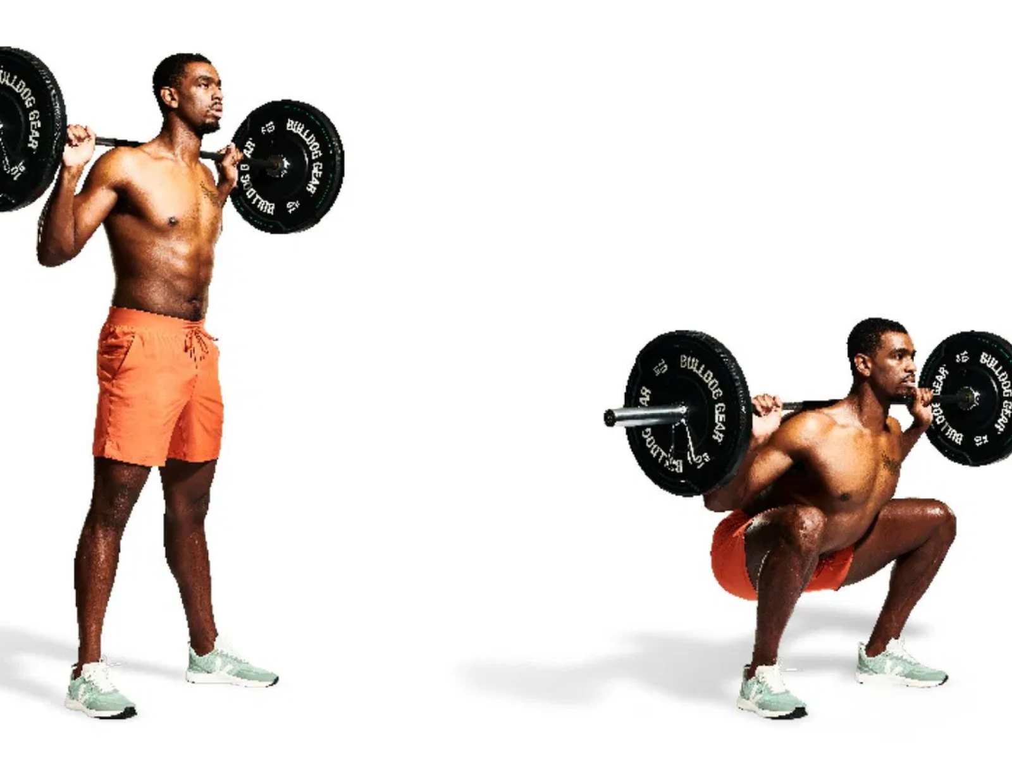

スクワット - 動きの概要と主働筋
関与する筋肉
主働筋（Prime Mover）
•
大腿四頭筋
（膝関節伸展）
•
大殿筋
（股関節伸展）
•
ハムストリングス
（股関節伸展補助）
補助筋（Synergist）
• 中殿筋・小殿筋（骨盤安定）
• 下腿三頭筋（足関節安定）
• 脊柱起立筋（体幹安定）
• 腹筋群（体幹安定）
正しいスクワットフォーム
股関節主導の下降動作
スクワットの特徴：
下半身の
協調して動作し、日常生活動作（立ち座り）の基本パターン
多関節運動
の代表格。股関節、膝関節、足関節が
を強化する。

Slide 4



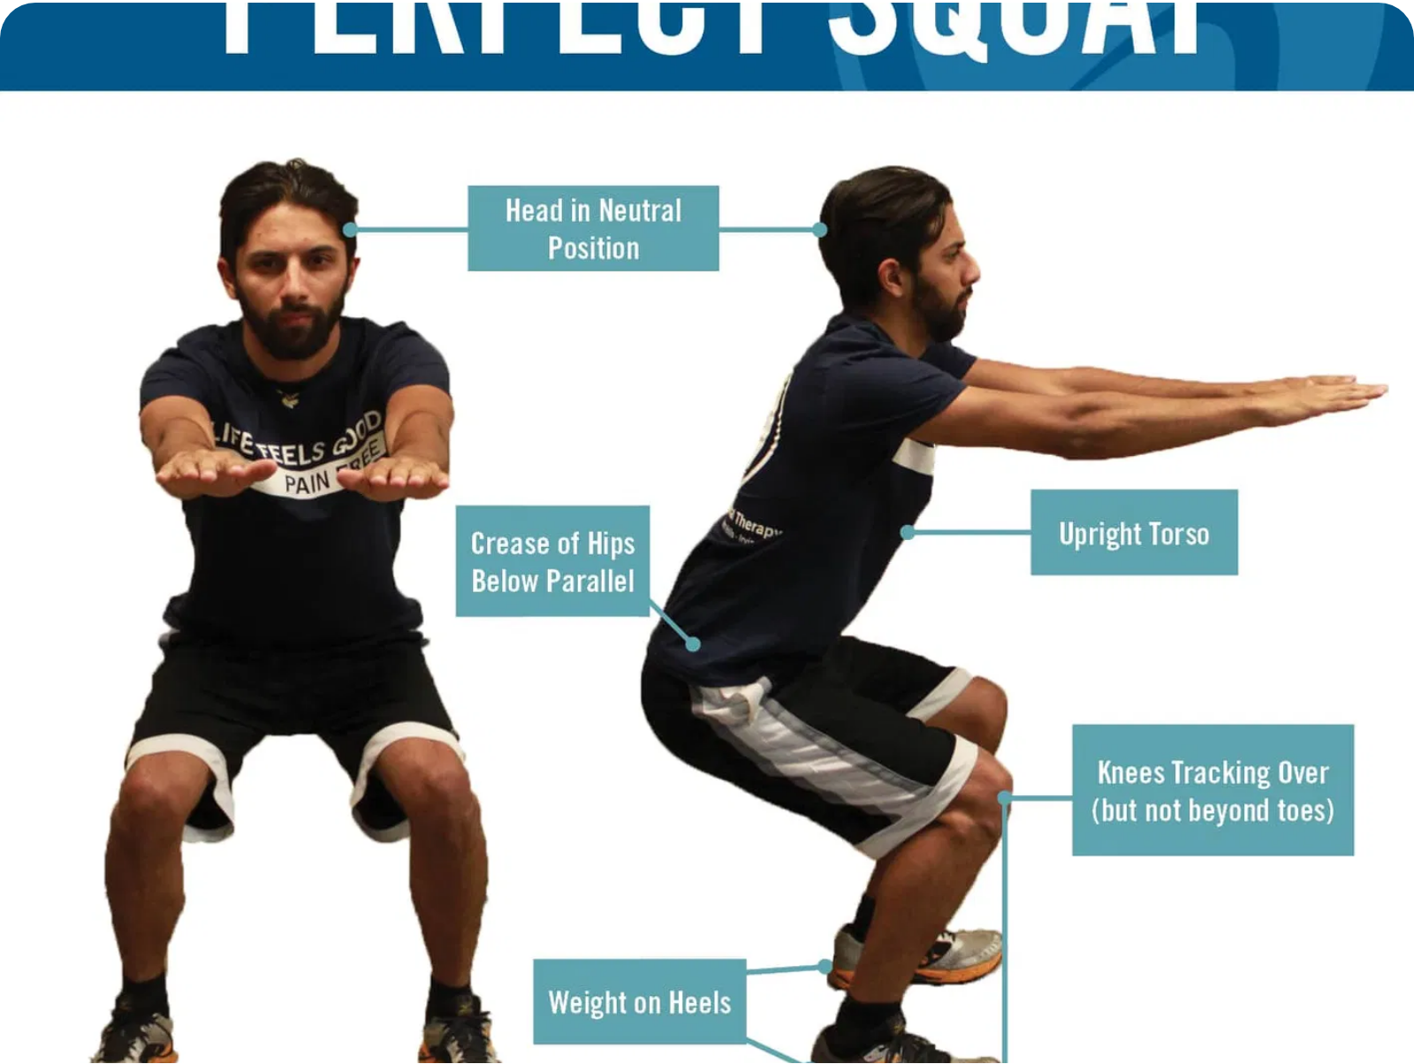





スクワット - 関節の動き
関節の動き
股関節
下降局面：
屈曲
（前方への動き）
上昇局面：
伸展
（後方への動き）
横断面：軽度の
外旋
（スタンス幅による）
膝関節
下降局面：
屈曲
上昇局面：
伸展
前額面：軽度の
外方移動
（膝のトラッキング）
足関節
下降局面：
背屈
（前傾）
上昇局面：
底屈
（後傾）
スクワット動作中の主要関節の動き
横断面：足部の
安定性維持
下降局面（屈曲）と上昇局面（伸展）
重要ポイント
3つの関節が
協調して動く
ことで効率的な動作が可能
股関節主導の動きが
大殿筋の活性化
を高める
膝の方向は
足部と同じ方向
に向けることが重要

Slide 5


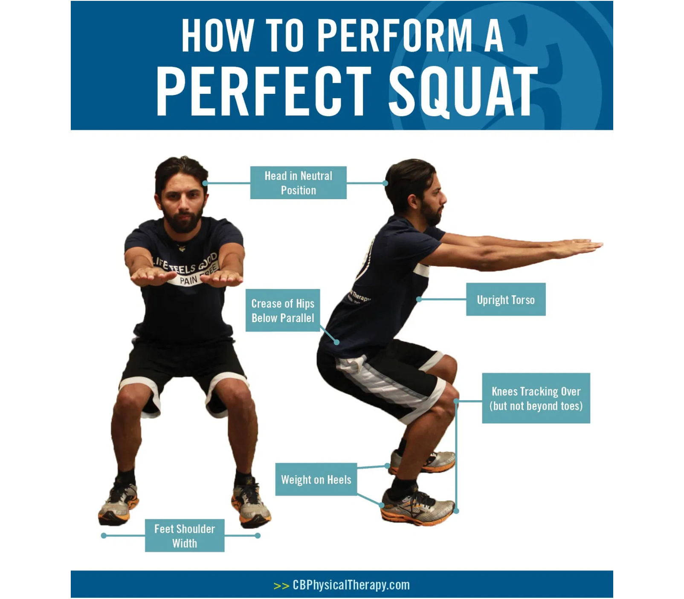
スクワット - 主働筋の解剖図
主要筋の起始・停止
大腿四頭筋（Quadriceps）
•
起始：
大腿直筋（腸骨前下棘）、外側広筋・内側広筋・中間広筋
（大腿骨）
•
停止：
膝蓋骨を経由して脛骨粗面
•
機能：
膝関節の伸展
大殿筋（Gluteus Maximus）
•
起始：
仙骨、腸骨後面、胸腰筋膜
•
停止：
大腿骨外側（殿筋粗面）、腸脛靭帯
•
機能：
股関節の伸展
ハムストリングス（Hamstrings）
スクワット動作における主要筋群
•
起始：
坐骨結節（大腿二頭筋・半腱様筋・半膜様筋）
大腿四頭筋・大殿筋・ハムストリングス
•
停止：
脛骨内側顆（半腱様筋・半膜様筋）、腓骨頭（大腿二頭筋）
•
機能：
股関節伸展と膝関節屈曲

Slide 6



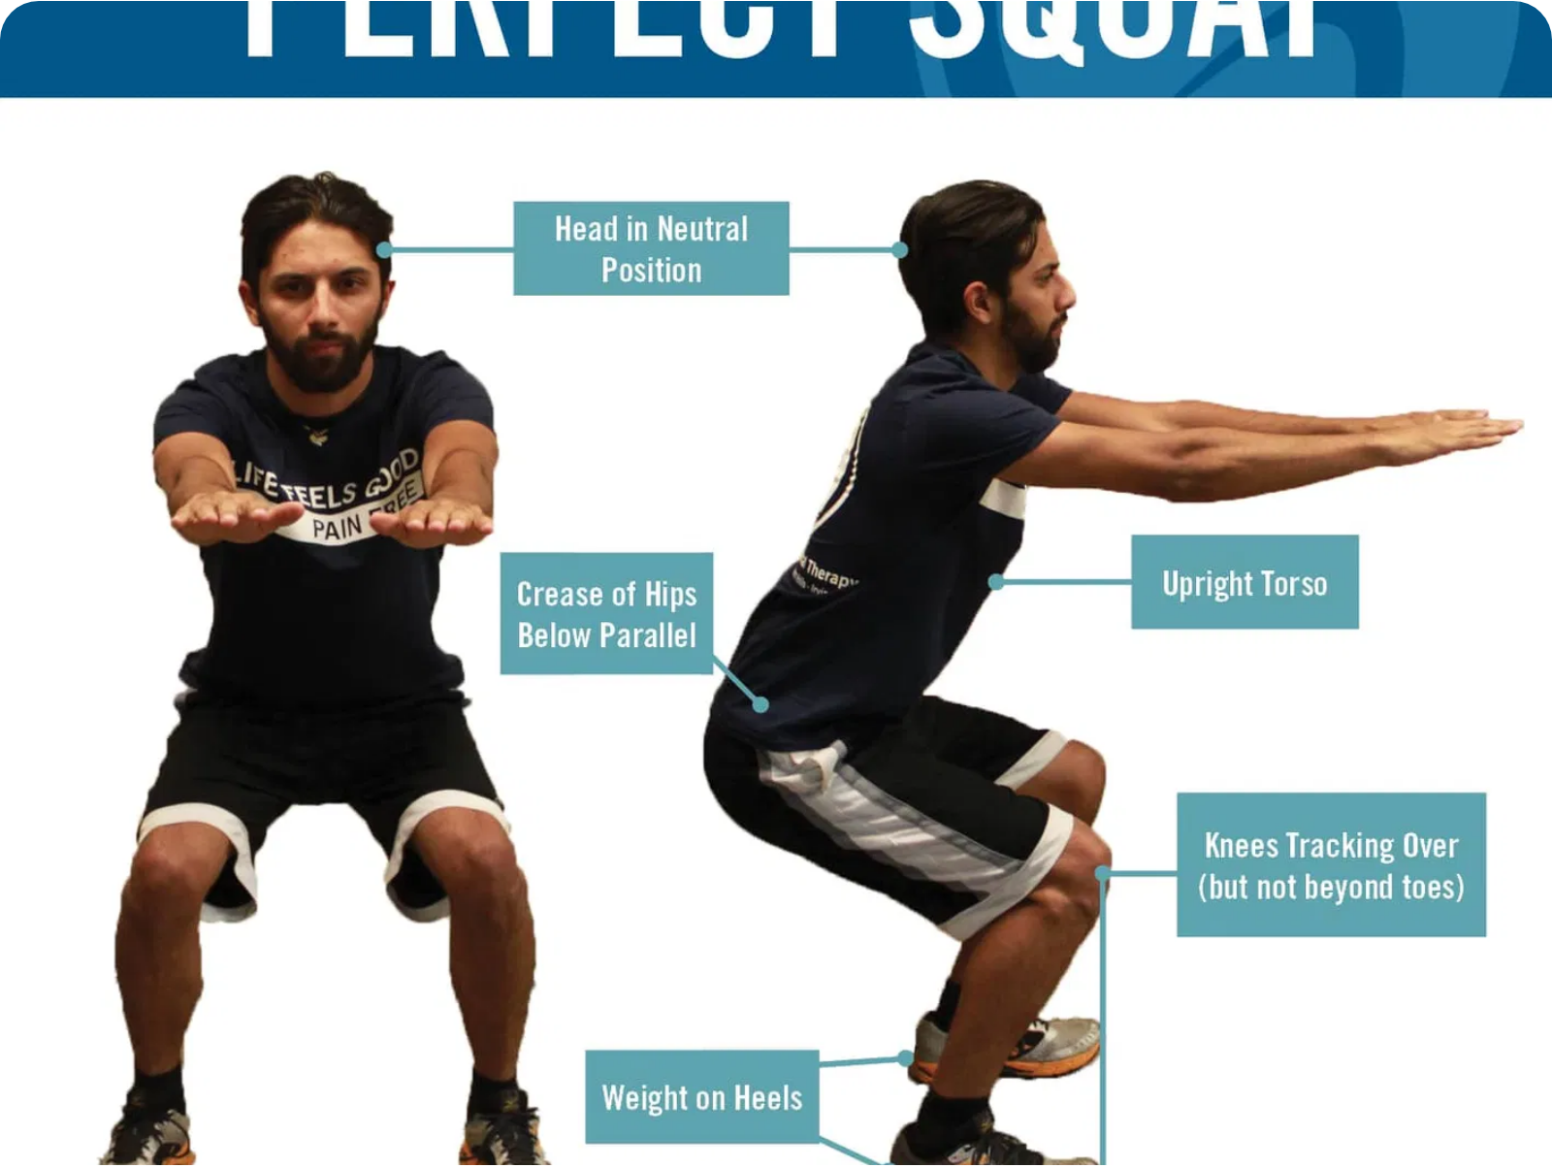

スクワット - 応用ポイント
解剖学的応用ポイント
スタンス幅と筋活動の関係
ハムストリングスは内側と外側で筋が異なる
ため、ワイド
スタンスでは内側のハムストリングス（半腱様筋・半膜様筋）
のストレッチが強くなります。これにより、内転筋群の活動
も高まります。
下降深度と筋活動の変化
深いスクワット（ディープスクワット）では、
大殿筋の活動が相対的に上がる
傾向があります。これは股関節の屈曲角度
が大きくなることで、大殿筋の伸張が増大するためです。
スタンス幅による筋活動の違い
実習で確認したいポイント：
ワイドスタンスと通常スタンス
• 大腿四頭筋の各頭（外側広筋・内側広筋・中間広筋・大腿直
筋）の走行の違い
• ハムストリングスの内側（半腱様筋・半膜様筋）と外側（大
腿二頭筋）の付着部位
• 大殿筋の走行と大腿骨への付着位置

Slide 7
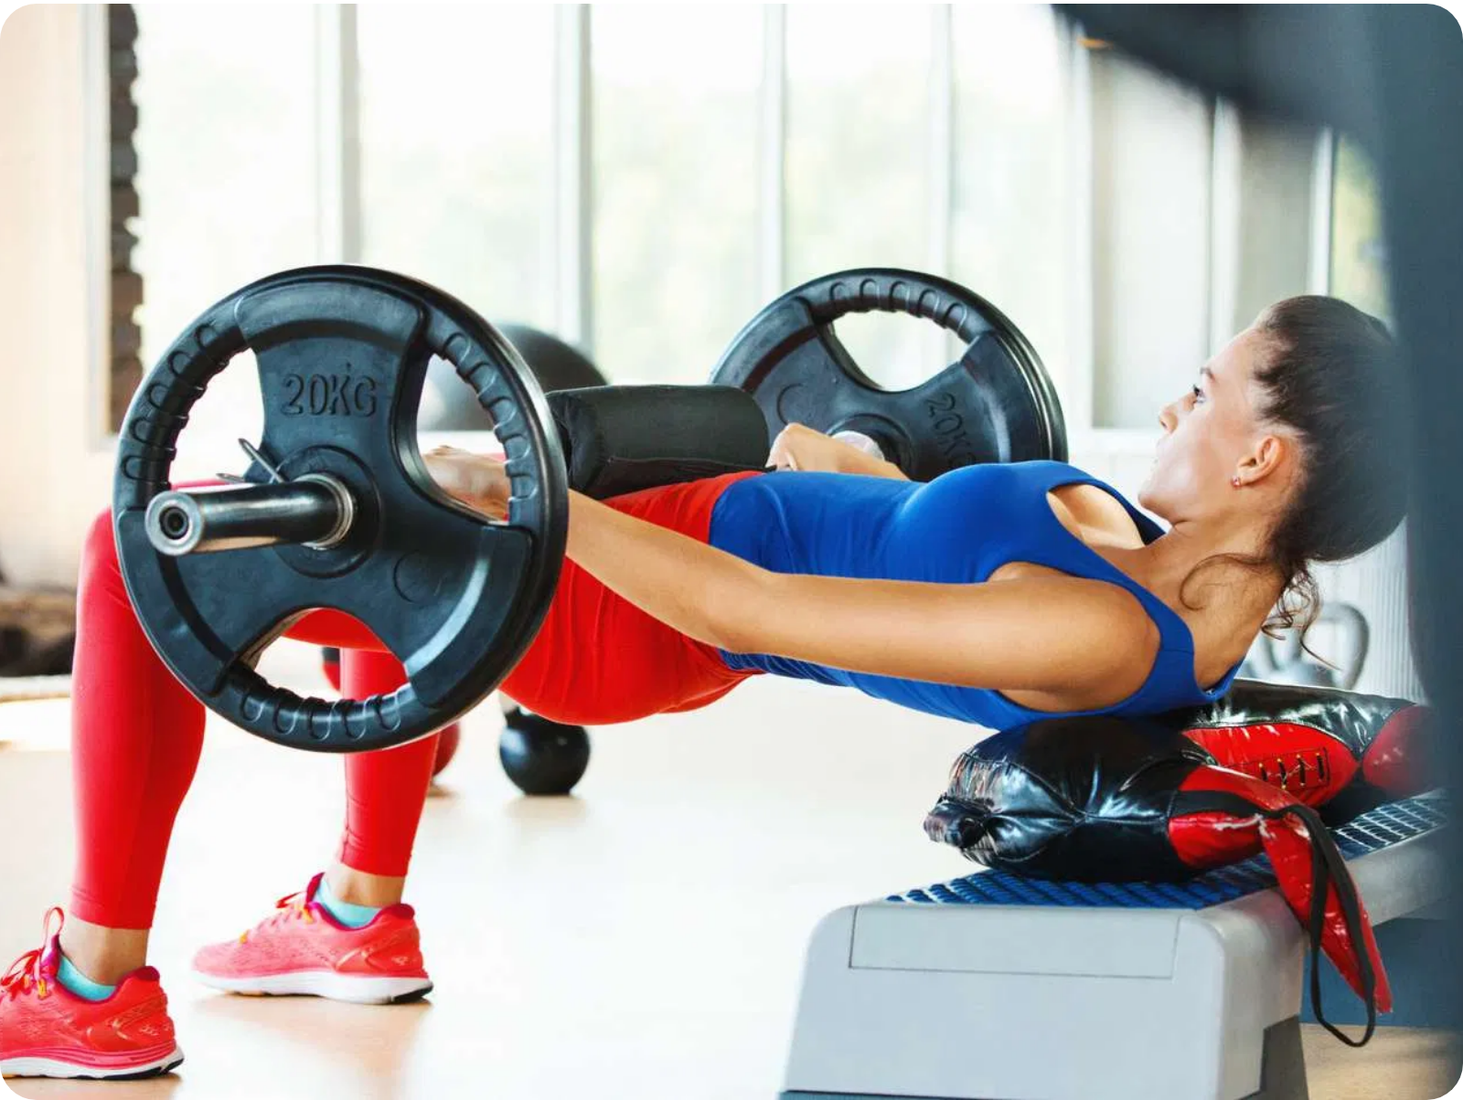
ヒップリフト - 動きの概要と主働筋
関与する筋肉
主働筋（Prime Mover）
•
大殿筋
（股関節伸展の主動作筋）
•
ハムストリングス
（股関節伸展の補助）
•
脊柱起立筋
（下部）
補助筋（Synergist）
• 中殿筋（骨盤安定）
• 大内転筋（内側ハムストリングスと協働）
• 腹直筋・腹横筋（体幹安定）
• 大腿四頭筋（膝関節安定）
正しいヒップリフトフォーム
股関節伸展に特化した動作
ヒップリフトの特徴：
股関節伸展に特化
した種目で、大殿筋を最大限活性化でき
る。膝の角度調整により、ハムストリングスと大殿筋の活動
比率を変えることが可能。

Slide 8

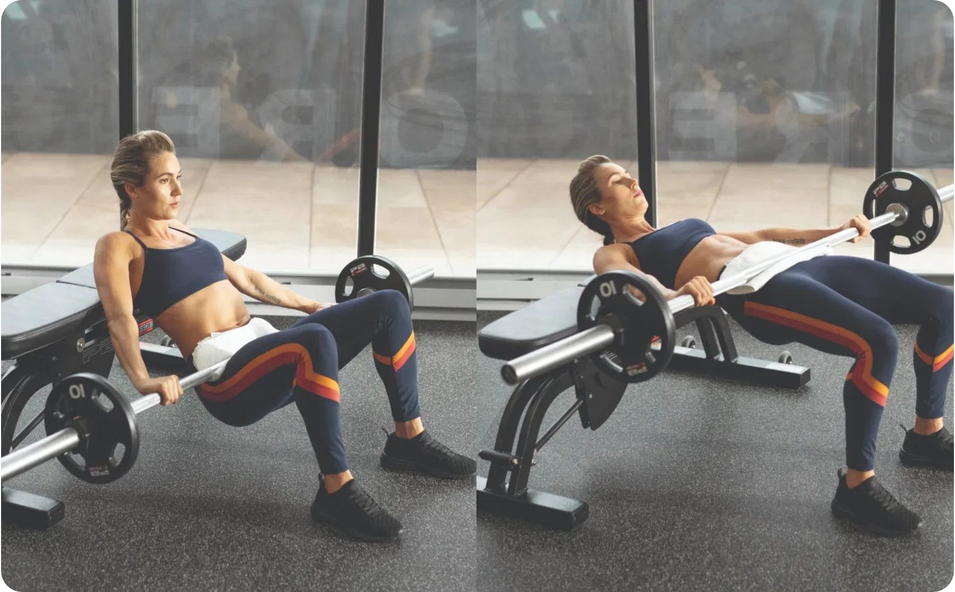
ヒップリフト - 関節の動き
関節の動き
股関節
•
上昇局面：
伸展
（大殿筋・ハムストリングスが主動作）
•
下降局面：
屈曲（遠心性収縮による制御）
膝関節
• 膝関節角度は
ほぼ一定
（約90度）に保持
• 膝を深く曲げると、ハムストリングスが短縮し、殿筋の活動が上
昇
脊柱
• 腰椎の
自然な湾曲を維持
• 骨盤の前後傾を制御（腹筋群と脊柱起立筋のバランス）
ヒップリフト動作中の関節の動き
上昇局面では股関節の伸展が主要動作
重要ポイント：
• 膝角度の設定により、
筋活動の分配が変化
• 股関節の完全伸展位まで上げることで大殿筋の活動を最大化

Slide 9

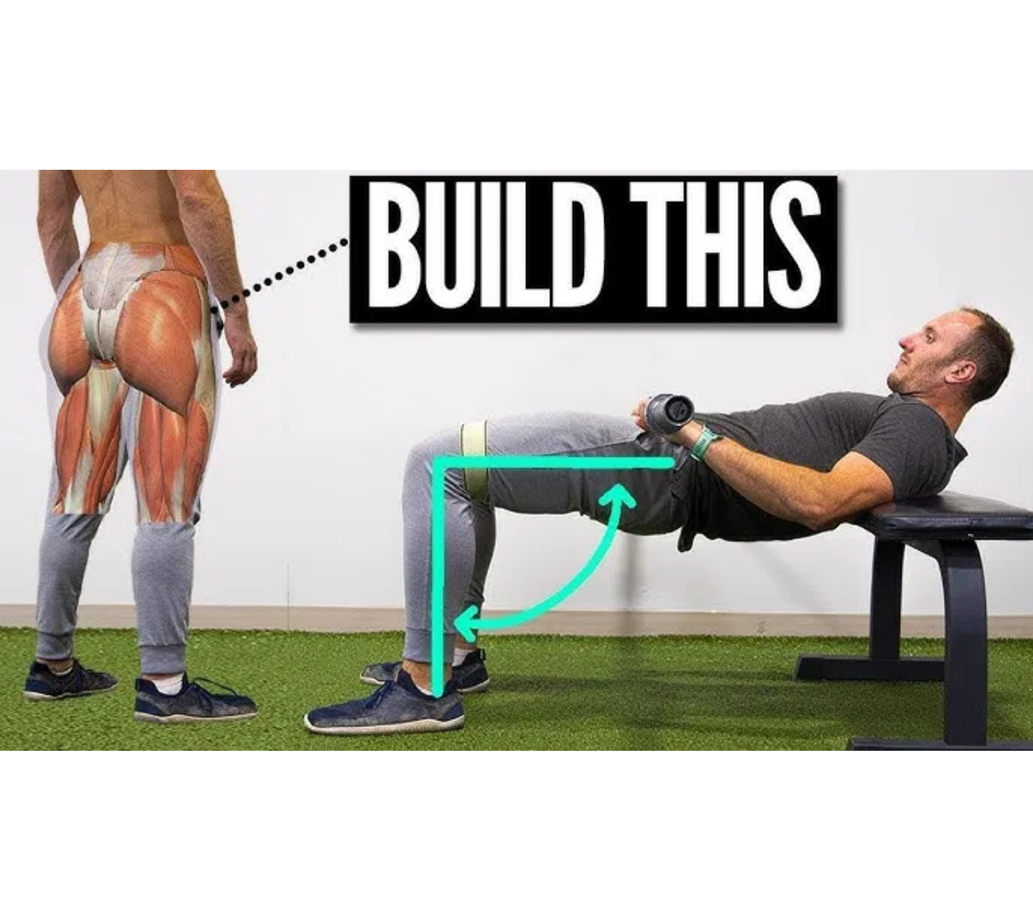
ヒップリフト - 主働筋の解剖図
主要筋の起始・停止
大殿筋（Gluteus Maximus）
•
起始：
仙骨後面、腸骨後面、胸腰筋膜
•
停止：
大腿骨外側（殿筋粗面）、腸脛靭帯
•
機能：
股関節伸展
（ヒップリフトの主動作筋）
ハムストリングス（Hamstrings）
•
起始：
坐骨結節（大腿二頭筋・半腱様筋・半膜様筋）
•
停止：
脛骨内側顆（半腱様筋・半膜様筋）、腓骨頭（大腿二頭
筋）
•
機能：
股関節伸展
（膝角度により活動度が変化）
脊柱起立筋（Erector Spinae）
•
起始：
仙骨、腸骨稜、腰椎棘突起
•
停止：
肋骨、胸椎・頸椎棘突起
ヒップリフト動作における主要筋群
•
機能：
脊柱の伸展と安定化
（骨盤位置の制御）
大殿筋・ハムストリングス・脊柱起立筋
解剖実習で確認したいポイント：
大殿筋の厚みと広がり、ハムストリングスの内側と外側の筋
の走行の違い、脊柱起立筋の腰部での付着位置

Slide 10

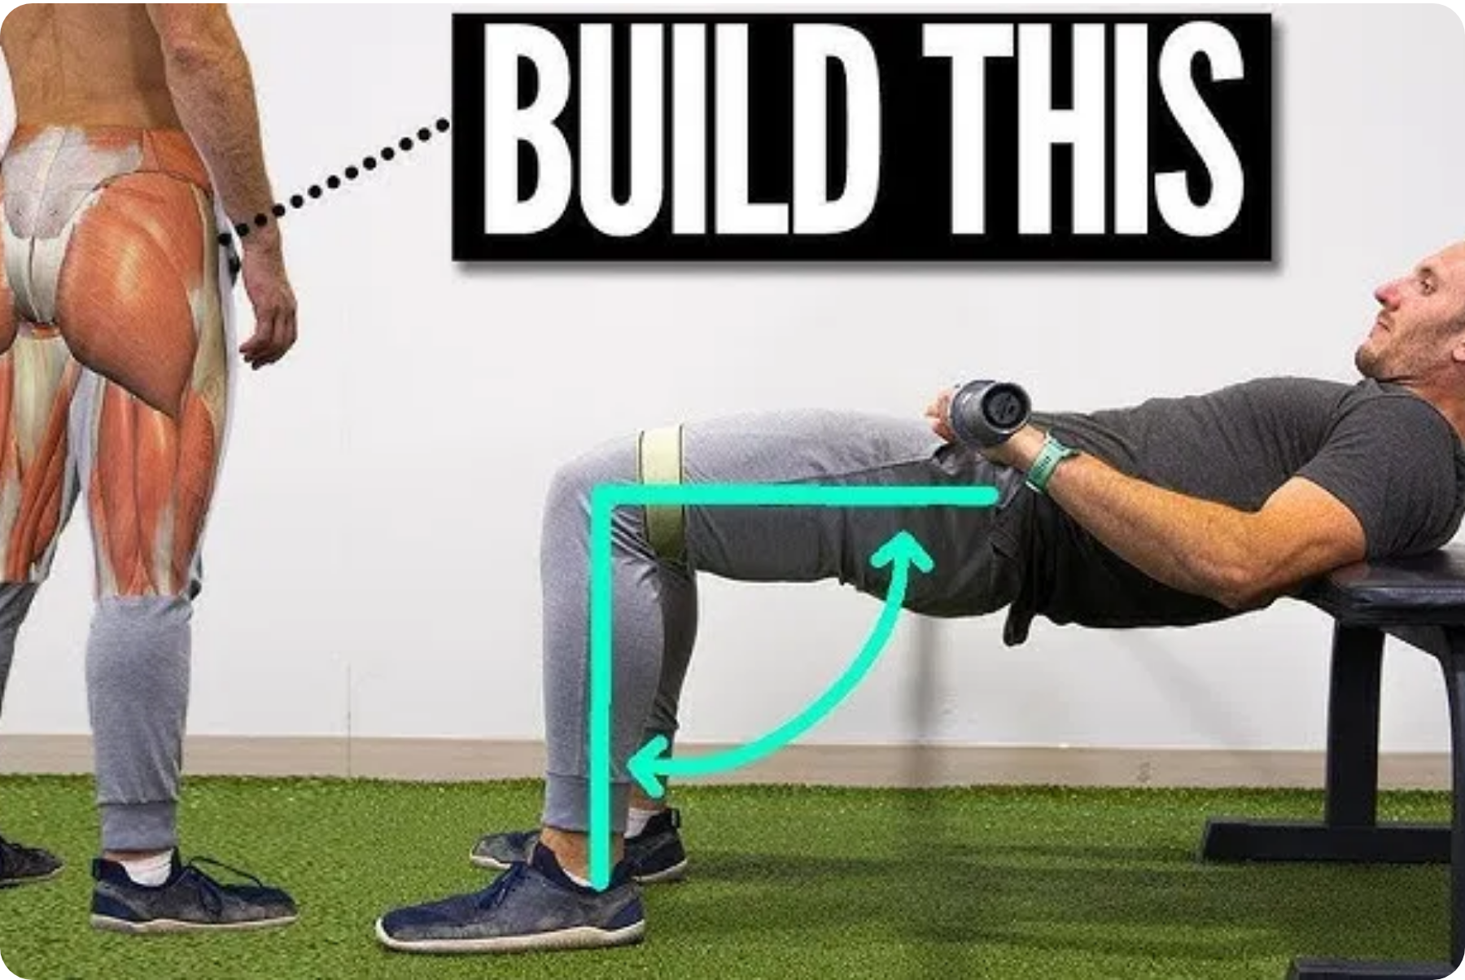

ヒップリフト - 応用ポイント
解剖学的応用ポイント
膝角度による筋活動の変化
膝を深く曲げると、ハムストリングスが短縮し、大殿筋の活動が相対的に上がる
。これは、ハムストリングスが短縮位
では力発揮が弱まるため、大殿筋の貢献度が高まる現象で
す。膝角度を約90度に設定すると、大殿筋の活動を最大化
できます。
足幅と筋活動の関係
足幅を広げると、
内転筋群の活動が増加
します。これは股関
節の内転筋（特に大内転筋）が股関節伸展に協力するためで
す。足幅を変えることで、ターゲットとする筋肉の活動パタ
ーンを調整できます。
膝角度の違いによる筋活動の変化
膝を深く曲げると大殿筋の活動が相対的に上昇
実習で確認したいポイント：
• 大殿筋の走行と付着部位（特に腸脛靭帯への付着）
• ハムストリングスの起始（坐骨結節）と大殿筋との位置関係
• 大内転筋の走行と股関節伸展への貢献
• 脊柱起立筋下部と大殿筋の連続性

Slide 11
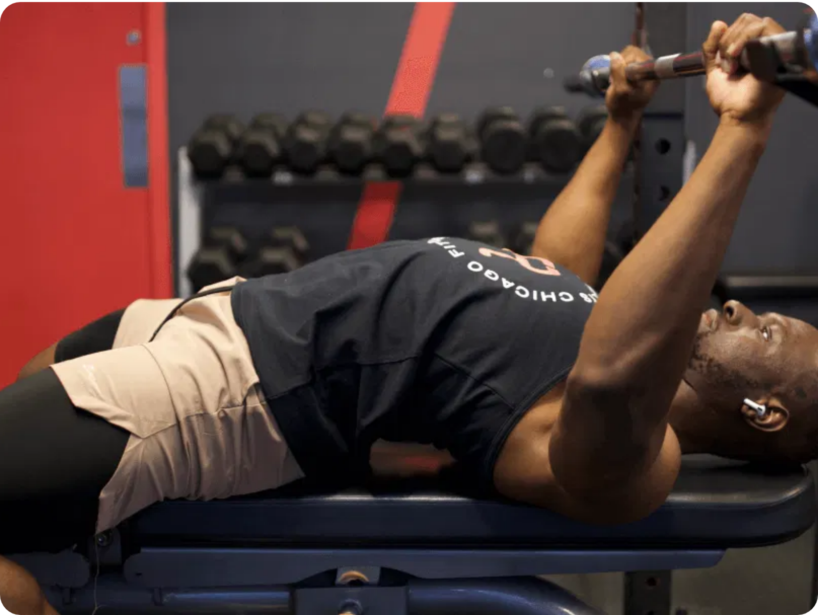
ベンチプレス - 動きの概要と主働筋
関与する筋肉
主働筋（Prime Mover）
•
大胸筋
（胸骨部・鎖骨部・腹部）
•
三角筋前部
（肩関節屈曲・水平内転）
•
上腕三頭筋
（肘関節伸展）
補助筋（Synergist）
•
前鋸筋
（肩甲骨の安定）
•
ローテーターカフ
（肩関節の安定）
•
僧帽筋
（肩甲骨の固定）
•
上腕二頭筋
（拮抗筋として制御）
正しいベンチプレスフォーム
肩甲骨の安定と肩関節の保護が重要
ベンチプレスの特徴：
上半身の
水平押し動作
の代表的種目。肩甲骨の可動と肩関
節の安定性のバランスが重要で、フォームの違いにより
大胸
筋と三角筋の関与度が変化
する。

Slide 12
ベンチプレス - 関節の動き
関節の動き
肩関節
•
下降局面：
水平内転
と軽度の屈曲
•
上昇局面：
水平外転と軽度の伸展
• 肩関節の安定性が重要（ローテーターカフの働き）
肘関節
•
下降局面：
屈曲
（上腕三頭筋の遠心性収縮）
•
上昇局面：
伸展（上腕三頭筋の求心性収縮）
• 肘の軌道は肩の真下に向かうのが理想的
肩甲骨
•
下降局面：
後傾・内転
（肩甲骨の引き寄せ）
•
上昇局面：
前傾・外転の抑制（安定性の維持）
• 肩甲骨の安定が肩関節の保護に重要
ベンチプレス動作中の関節の動き
下降局面では肩関節の水平内転と肘関節の屈曲が主要動作
重要ポイント：
• 肩甲骨の
安定性
が肩関節の保護に直結
• 肩関節の動きと肘関節の軌道の協調が重要
• 胸椎の軽度アーチ（ブリッジ）が肩甲骨の安定に寄与

Slide 13
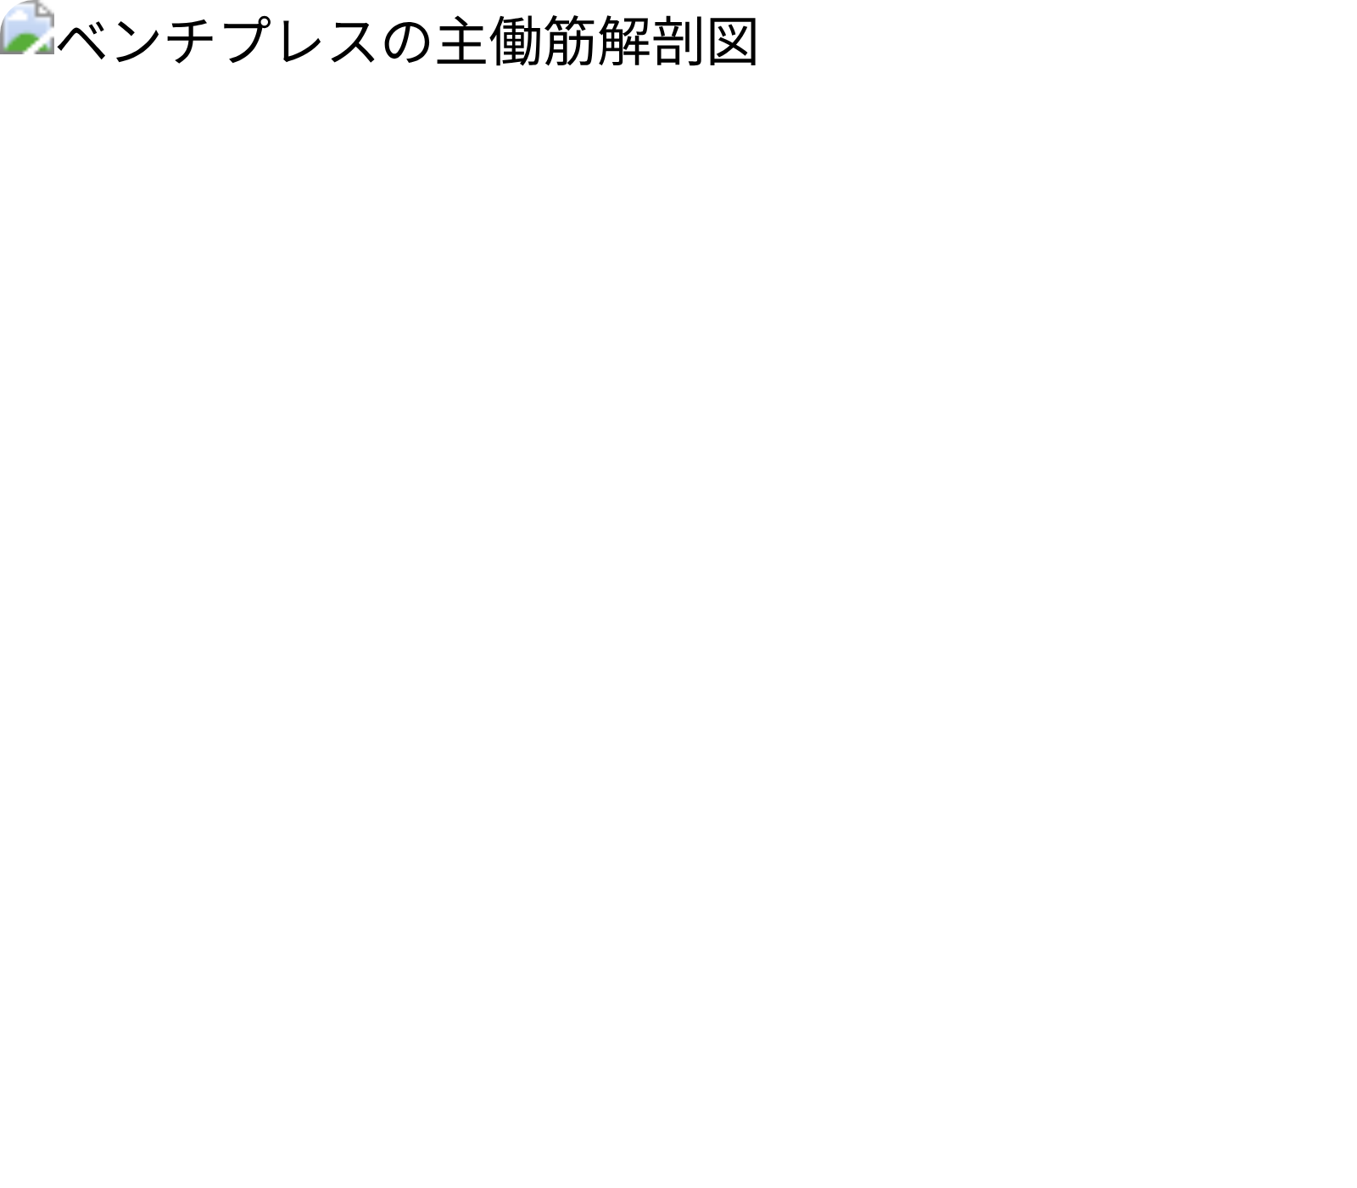
ベンチプレス - 主働筋の解剖図
主要筋の起始・停止
大胸筋（Pectoralis Major）
•
起始：
鎖骨内側半分、胸骨前面、肋軟骨
•
停止：
上腕骨大結節稜
•
機能：
肩関節の水平内転・内旋
三角筋前部（Anterior Deltoid）
•
起始：
鎖骨外側1/3
•
停止：
上腕骨三角筋粗面
•
機能：
肩関節の屈曲・内転
上腕三頭筋（Triceps Brachii）
•
起始：
長頭（関節窩下結節）、外側頭・内側頭（上腕骨後面）
ベンチプレス動作における主要筋群
•
停止：
尺骨肘頭
大胸筋・三角筋前部・上腕三頭筋
•
機能：
肘関節の伸展

Slide 14

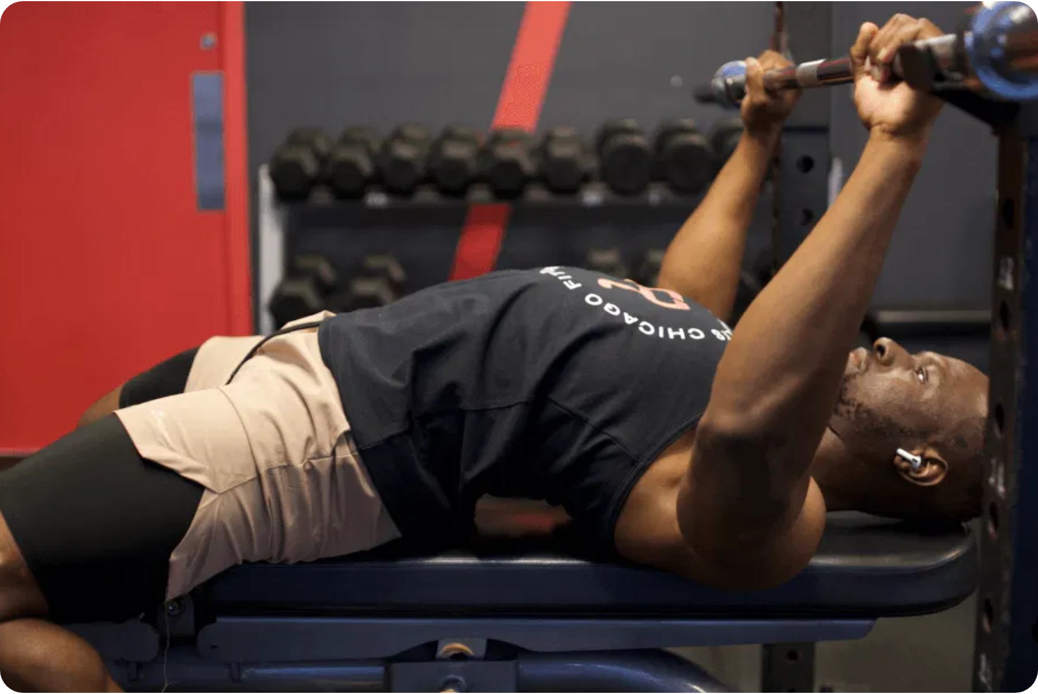
ベンチプレス - 応用ポイント
解剖学的応用ポイント
肩甲骨の可動と肩関節の安定性
肩甲骨を後退・下制させることで、大胸筋の活動が高まり、肩関節の安定性が向上します
。これにより、肩関節の前方へ
の過度な移動が抑制され、ローテーターカフの保護につな
がります。肩甲骨の位置取りが適切でないと、三角筋前部へ
の負荷が増大します。
グリップ幅による筋活動の変化
グリップ幅を広くすると
大胸筋外側部の活動が増加
し、狭
くすると
三角筋前部と大胸筋内側部の活動が増加
します。こ
れは、筋線維の走行方向と力の発揮方向の関係によるもので
す。目的に応じてグリップ幅を調整することで、ターゲット
とする筋肉の活動を最適化できます。
肩甲骨の可動と肩関節の安定性
適切な肩甲骨の位置取りが大胸筋と三角筋の活動に影響
実習で確認したいポイント：
• 大胸筋の起始（胸骨・鎖骨）と停止（上腕骨大結節稜）の位
置関係
• 三角筋前部と大胸筋の境界と筋線維の走行方向の違い
• ローテーターカフ（特に棘上筋・棘下筋）の位置と走行
• 前鋸筋の肩甲骨への付着と作用方向

Slide 15

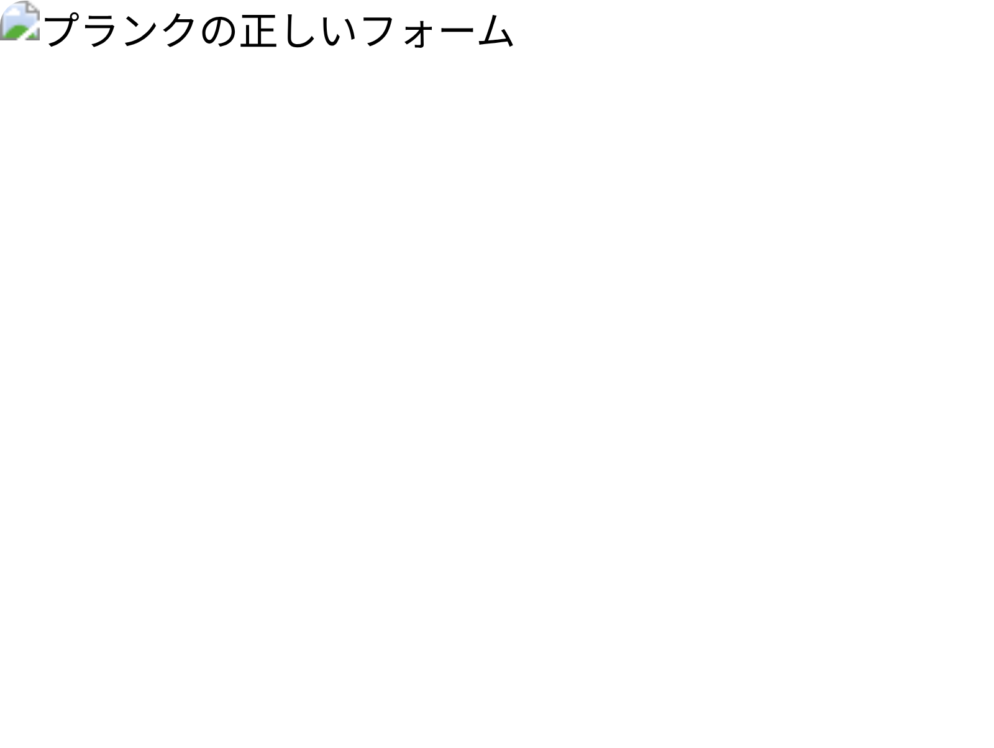

プランク - 動きの概要と主働筋
関与する筋肉
主働筋（Prime Mover）
•
腹横筋
（体幹の安定性）
•
腹直筋
（体幹の屈曲保持）
•
腹斜筋
（内・外腹斜筋、回旋安定性）
•
脊柱起立筋
（脊柱の安定）
補助筋（Synergist）
•
大胸筋
（肩関節の安定）
•
三角筋前部
（肩関節の安定）
•
大殿筋
（骨盤の安定）
•
大腿四頭筋
（膝関節の伸展保持）
正しいプランクフォーム
体幹の安定性と筋線維の走行方向が重要
プランクの特徴：
静的な
等尺性収縮
による体幹安定化エクササイズ。腹横筋・
腹斜筋の
筋線維の走行方向
を意識することで、効果的な体幹
の安定性が得られる。姿勢保持のため、全身の筋肉が協調し
て働く。

Slide 16

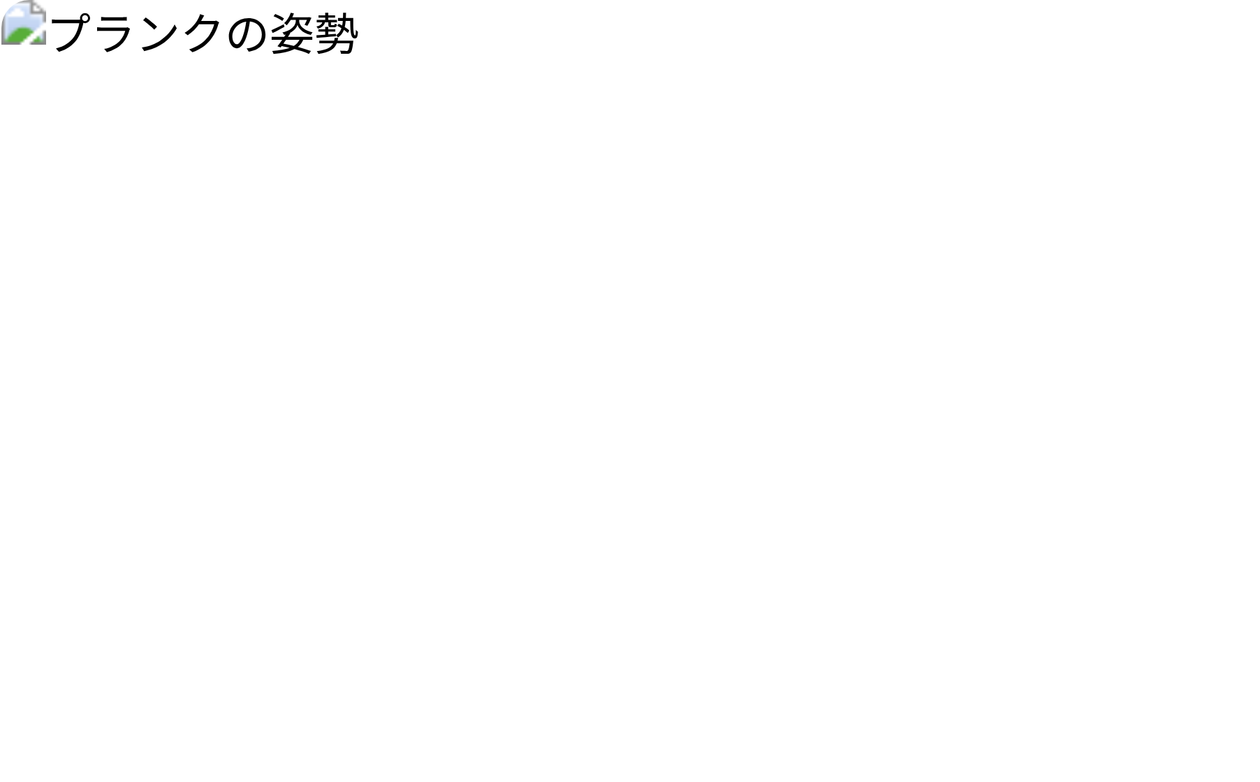
プランク - 関節の動き
関節の動き
肩関節
•
屈曲位で静止
（約90度）
• 肩甲骨の安定性が重要
• 前鋸筋と僧帽筋による肩甲骨の固定
肘関節
•
伸展位で静止
（約180度）
• 上腕三頭筋による等尺性収縮
• 肘関節の安定性が体幹の支持に直結
脊柱・骨盤
•
中間位で静止
（自然な湾曲を維持）
• 腹横筋・腹斜筋による骨盤の安定
プランク姿勢における関節の位置
• 脊柱起立筋による脊柱の中間位保持
等尺性収縮による姿勢の維持が特徴
重要ポイント：
• プランクは
等尺性収縮
による姿勢維持が特徴
• 関節の動きではなく
関節の安定性
が重要
• 筋線維の走行方向に沿った力の伝達が効率的

Slide 17

プランク - 主働筋の解剖図
主要筋の起始・停止
腹横筋（Transversus Abdominis）
•
起始：
胸腰筋膜、腸骨稜、下位肋軟骨
•
停止：
腹直筋鞘、白線、恥骨結合
•
機能：
腹圧の調整、体幹の安定化
腹直筋（Rectus Abdominis）
•
起始：
恥骨結合、恥骨稜
•
停止：
剣状突起、第5-7肋軟骨
•
機能：
体幹の屈曲、骨盤の後傾
腹斜筋（内・外腹斜筋）
•
起始：
外腹斜筋（下位8肋骨）、内腹斜筋（胸腰筋膜）
プランク姿勢における主要筋群
•
停止：
腹直筋鞘、白線、恥骨結合
腹横筋・腹直筋・腹斜筋・脊柱起立筋
•
機能：
体幹の回旋・側屈

Slide 18

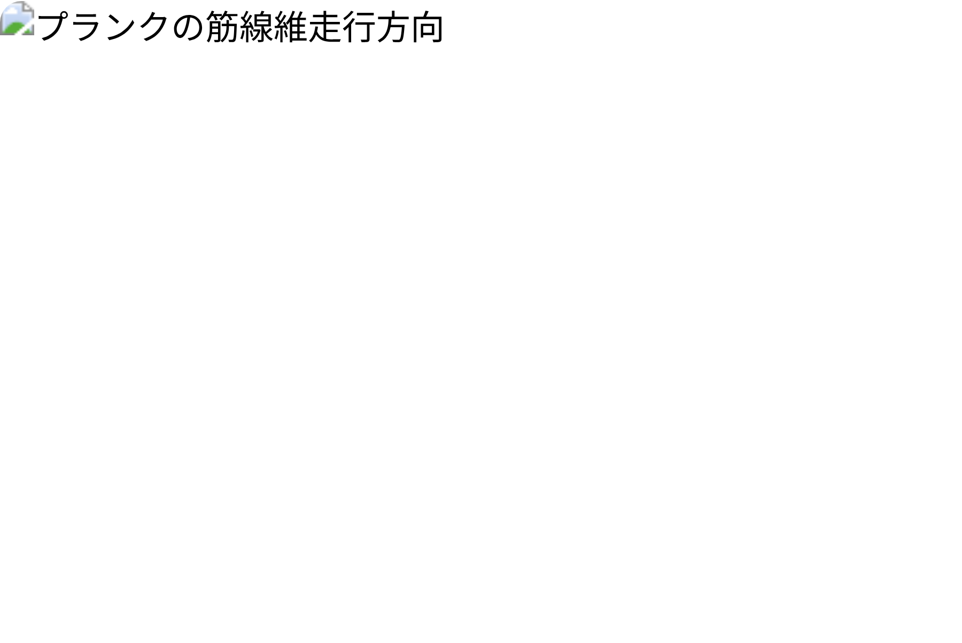
プランク - 応用ポイント
解剖学的応用ポイント
筋線維の走行方向と効かせ方
腹横筋・腹斜筋の走行方向を意識すると「効かせ方」が変わります
。腹横筋は水平方向（コルセットのように）、内腹斜
筋は斜め上方向、外腹斜筋は斜め下方向に走行しています。
「お腹を引き込む」意識で腹横筋、「斜め方向に締める」意
識で腹斜筋の活動が高まります。
呼吸と腹圧の関係
呼吸と腹圧のコントロールが体幹の安定性に直結します。
横隔膜と骨盤底筋群が協調
して働くことで、腹腔内圧が高ま
り、脊柱の安定性が向上します。呼吸を止めずに、腹圧を維
持しながら浅い呼吸を続けることが理想的です。
腹横筋・腹斜筋の筋線維走行方向
走行方向を意識することで効かせ方が変わる
実習で確認したいポイント：
• 腹横筋の筋線維走行（水平方向）と厚み
• 内腹斜筋と外腹斜筋の筋線維走行の違い（X字状の配置）
• 腹直筋と腹横筋・腹斜筋の層構造
• 横隔膜と腹横筋の連続性

Slide 19

チンニング（懸垂） - 動きの概要と主働筋
関与する筋肉
主働筋（Prime Mover）
•
広背筋
（肩関節の伸展・内転）
•
大円筋
（肩関節の伸展・内転）
•
菱形筋
（肩甲骨の内転）
•
上腕二頭筋
（肘関節の屈曲）
補助筋（Synergist）
•
僧帽筋下部
（肩甲骨の下制）
•
前腕屈筋群
（手関節・指の屈曲）
•
腹直筋
（体幹の安定）
•
三角筋後部
（肩関節の伸展補助）
正しいチンニング（懸垂）フォーム
肩甲骨の下制から動作を開始することが重要
チンニング（懸垂）の特徴：
上半身の
垂直引き動作
の代表的種目。肩甲骨の下制から始
まり、広背筋を主動筋とした
複合的な引き動作
。グリップ幅
や手の向きにより、筋の関与度が変化する。肩甲骨の動きと
広背筋の走行方向の理解が重要。

Slide 20

チンニング（懸垂） - 関節の動き
関節の動き
肩関節
•
上昇局面：
伸展・内転
（広背筋・大円筋の求心性収縮）
•
下降局面：
屈曲・外転（広背筋・大円筋の遠心性収縮）
• 肩関節の安定性が重要（ローテーターカフの働き）
肘関節
•
上昇局面：
屈曲
（上腕二頭筋・腕橈骨筋の求心性収縮）
•
下降局面：
伸展（上腕二頭筋・腕橈骨筋の遠心性収縮）
• グリップ幅により肘の軌道と負荷が変化
肩甲骨
•
上昇局面：
下制・内転
（肩甲骨の引き下げ）
•
下降局面：
上制・外転（肩甲骨の引き上げ）
チンニング（懸垂）動作中の関節の動き
• 肩甲骨の動きが広背筋の効率的な収縮に重要
上昇局面では肩関節の伸展・内転と肘関節の屈曲が主要動作
重要ポイント：
• 動作開始時に
肩甲骨の下制
から始めることが重要
• 広背筋の走行方向を意識した軌道で動作を行う
• 体幹の安定性を保ちながら動作を行う

Slide 21

チンニング（懸垂） - 主働筋の解剖図
主要筋の起始・停止
広背筋（Latissimus Dorsi）
•
起始：
胸腰筋膜、下部胸椎・腰椎棘突起、仙骨後面
•
停止：
上腕骨小結節稜
•
機能：
肩関節の伸展・内転・内旋
大円筋（Teres Major）
•
起始：
肩甲骨下角外側面
•
停止：
上腕骨小結節稜
•
機能：
肩関節の伸展・内転・内旋
菱形筋（Rhomboids）
•
起始：
第7頸椎〜第5胸椎棘突起
•
停止：
肩甲骨内側縁
•
機能：
肩甲骨の内転・上方回旋
チンニング（懸垂）動作における主要筋群
広背筋・大円筋・菱形筋・上腕二頭筋
上腕二頭筋（Biceps Brachii）
•
起始：
長頭（関節窩上結節）、短頭（烏口突起）
•
停止：
橈骨粗面
•
機能：
肘関節の屈曲、前腕の回外

Slide 22

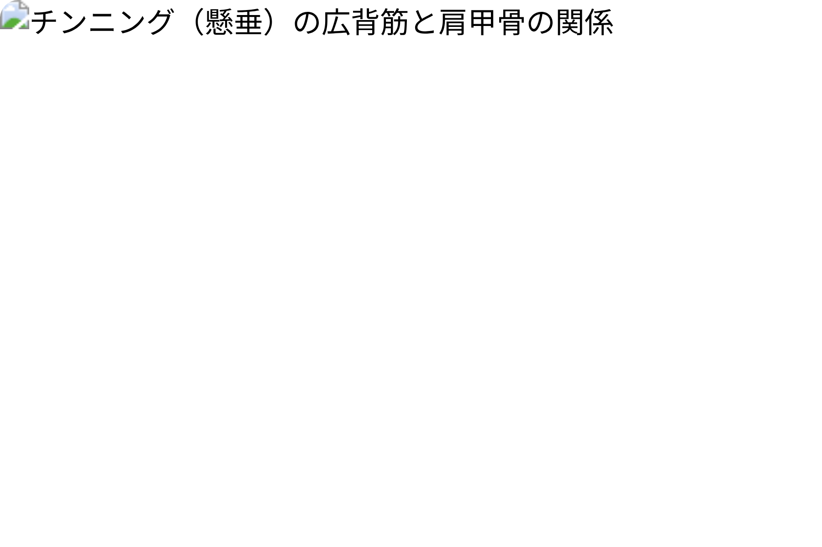
チンニング（懸垂） - 応用ポイント
解剖学的応用ポイント
肩甲骨下制と広背筋の走行
肩甲骨の下制から動作を開始することで、広背筋の走行方向に沿った効率的な収縮が可能になります
。広背筋は肩甲骨から腰椎・仙骨まで
扇状に広がる大きな筋肉で、肩甲骨が適切に下制されることで、
筋線維の走行方向に沿った力の伝達が最適化されます。
グリップ幅と手の向きによる筋活動の変化
グリップ幅を広くすると
広背筋外側部の活動が増加
し、狭くすると
広背筋内側部と大円筋の活動が増加
します。また、順手（手の ひらが前）
では上腕二頭筋の活動が高まり、逆手（手のひらが後ろ）では広背筋の活動が高まります。
肩甲骨下制と広背筋の走行方向
適切な肩甲骨の動きが広背筋の効率的な収縮を促進
実習で確認したいポイント：
• 広背筋の起始（胸腰筋膜、腰椎棘突起）の広がり
• 広背筋の停止と大円筋との位置関係
• 肩甲骨下制に関わる筋肉の走行

Slide 23


ショルダープレス - 動きの概要と主働筋
関与する筋肉
主働筋（Prime Mover）
•
三角筋
（前部・中部・後部）
•
上腕三頭筋
（肘関節伸展）
•
僧帽筋上部
（肩甲骨の上方回旋）
補助筋（Synergist）
•
ローテーターカフ
（肩関節の安定）
•
前鋸筋
（肩甲骨の安定）
•
大胸筋上部
（肩関節の屈曲補助）
•
腹直筋・脊柱起立筋
（体幹の安定）
正しいショルダープレスフォーム
肩甲骨の安定と肩関節の保護が重要
ショルダープレスの特徴：
上半身の
垂直押し動作
の代表的種目。三角筋を主動筋とし、
ローテーターカフとの協調
が重要。肩甲骨の安定性と肩
関節の可動域のバランスが求められる。肩関節インピンジメ
ントを避けるため、適切な肩甲骨の位置取りが必須。

Slide 24
ショルダープレス - 関節の動き
関節の動き
肩関節
•
上昇局面：
屈曲・外転
（三角筋前部・中部の求心性収縮）
•
下降局面：
伸展・内転（三角筋前部・中部の遠心性収縮）
• ローテーターカフによる肩関節の安定化が重要
肘関節
•
上昇局面：
伸展
（上腕三頭筋の求心性収縮）
•
下降局面：
屈曲（上腕三頭筋の遠心性収縮）
• 肘関節の軌道が肩関節の安定性に影響
肩甲骨
•
上昇局面：
上方回旋・外転
（前鋸筋・僧帽筋上部の活動）
•
下降局面：
下方回旋・内転（前鋸筋・僧帽筋の遠心性収縮）
ショルダープレス動作中の関節の動き
• 肩甲上腕リズムの維持が重要（肩甲骨：上腕骨＝1：2の動き）
上昇局面では肩関節の屈曲と肘関節の伸展が主要動作
重要ポイント：
•
三角筋とローテーターカフの協調
が肩関節の安定に必須
• 肩甲骨の適切な位置取りが肩関節の安全な可動域を確保
• 胸椎の過度な伸展を避け、体幹の安定性を維持

Slide 25
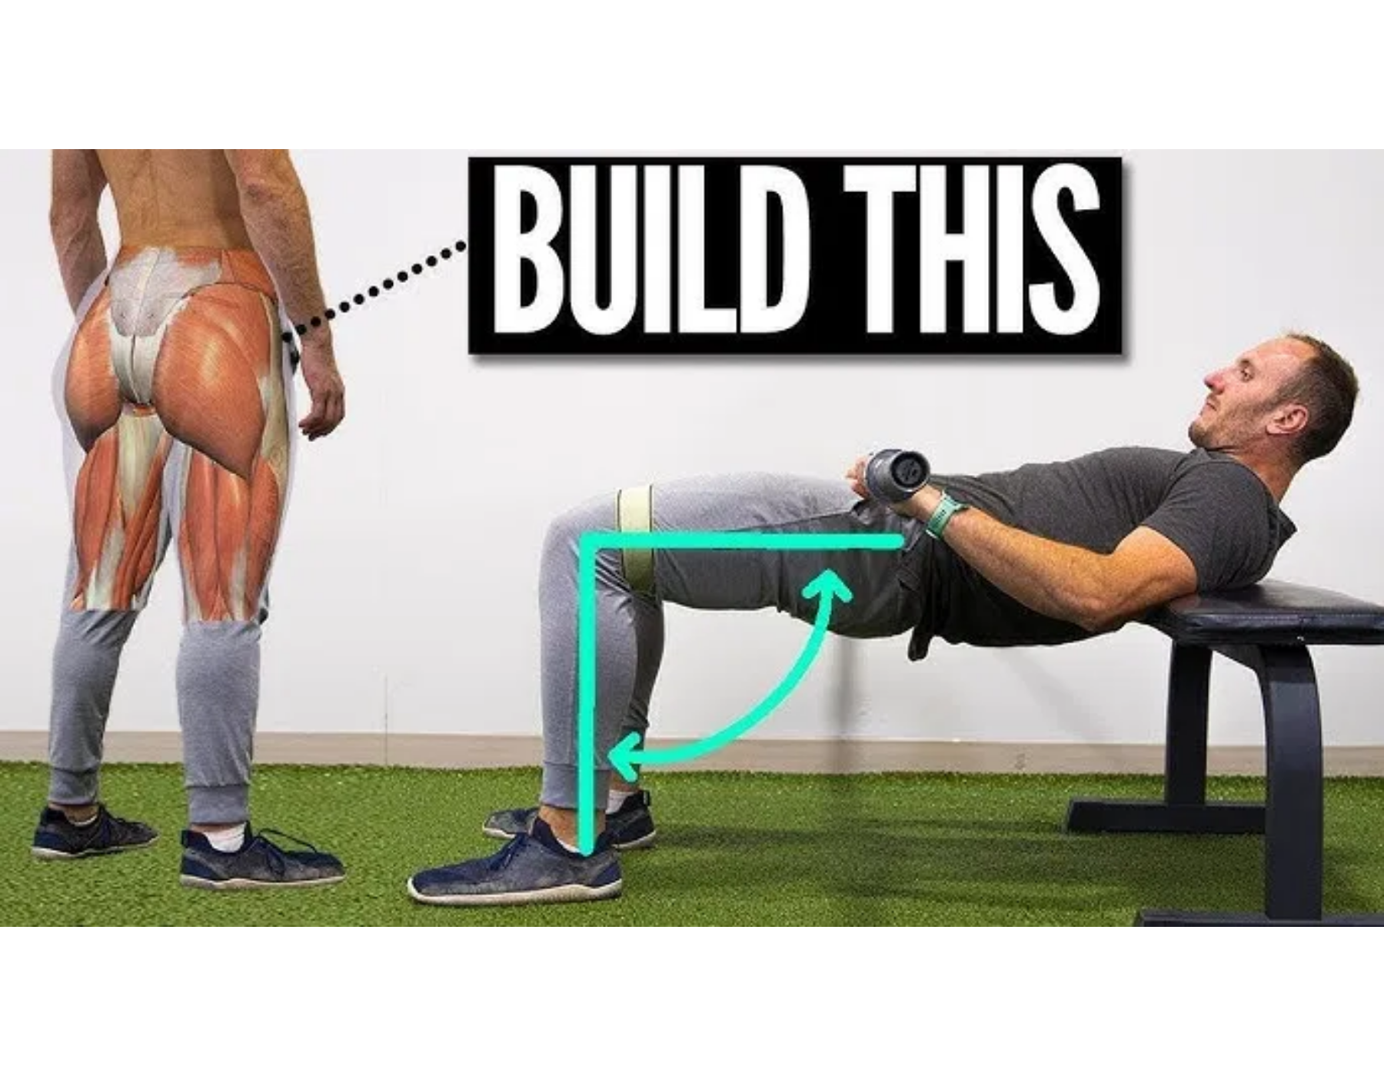
ショルダープレス - 主働筋の解剖図
主要筋の起始・停止
三角筋（Deltoid）
•
起始：
前部（鎖骨外側1/3）、中部（肩峰）、後部（肩甲棘）
•
停止：
上腕骨三角筋粗面
•
機能：
肩関節の屈曲（前部）、外転（中部）、伸展（後部）
ローテーターカフ（Rotator Cuff）
•
構成筋：
棘上筋、棘下筋、小円筋、肩甲下筋
•
起始：
肩甲骨の各部位（棘上窩、棘下窩など）
•
停止：
上腕骨大結節・小結節
•
機能：
肩関節の安定化、上腕骨頭の求心位保持
僧帽筋上部（Upper Trapezius）
ショルダープレス動作における主要筋群
•
起始：
後頭骨外後頭隆起、項靭帯
三角筋・僧帽筋上部・ローテーターカフ
•
停止：
鎖骨外側1/3、肩峰、肩甲棘
•
機能：
肩甲骨の挙上、上方回旋

Slide 26

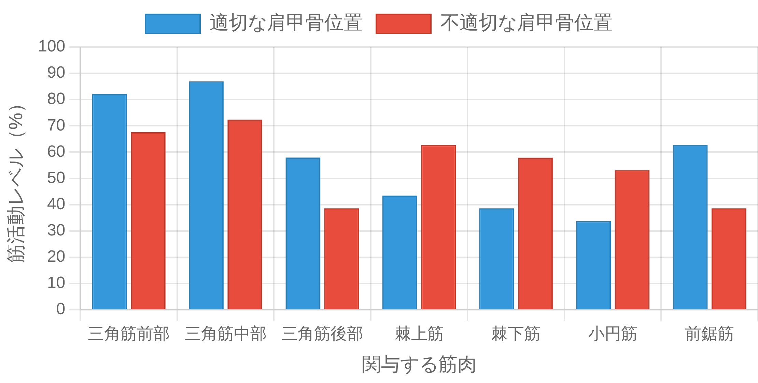
ショルダープレス - 応用ポイント
解剖学的応用ポイント
三角筋とローテーターカフの協調
三角筋が主動筋として働く一方、ローテーターカフは肩関節の安定性を確保する重要な役割を担います。
特に上腕骨頭が関節窩から逸脱しないよう、棘上筋・棘下筋・小円筋・肩甲下筋が協調して働きます。この協調性が失われると、インピンジメント症候群などの肩関節障害のリスクが高まります。
肩甲骨の位置と肩関節の可動域
肩甲骨が適切に位置し動くことで、
肩関節の安全な可動域が確保されます。
肩甲骨の上方回旋と外転が不十分だと、肩峰と上腕
骨大結節の間で軟部組織が圧迫されるリスクが高まります。前鋸
筋と僧帽筋の適切な活動が、肩甲骨の動きを最適化します。
ショルダープレスにおける筋活動の比較
三角筋とローテーターカフの協調が重要
実習で確認したいポイント：
• ローテーターカフ（特に棘上筋・棘下筋）の走行と厚み
• 三角筋の三つの部位（前部・中部・後部）の走行方向の違い
• 肩甲骨と胸郭の接合部における筋肉配置
• 肩峰下スペースの構造と上腕二頭筋長頭腱の走行

Slide 27

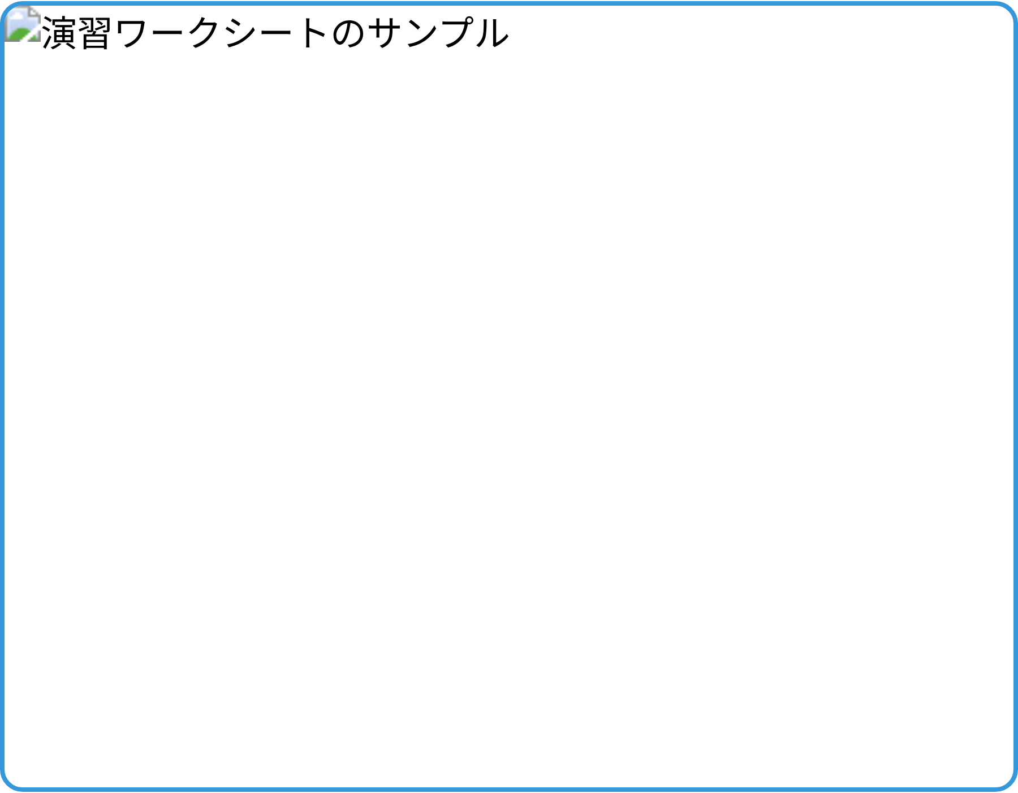


演習ワークシート紹介
ワークシートの目的と構成
このワークシートは、セミナーで学んだ知識を
実践的に整理
し、解
剖実習での
「確かめたいポイント」
を明確にするためのツールです。
ワークシートの構成
•
主働筋／補助筋
：各種目で主に使われる筋肉
•
関節動作
：動作中の関節の動き
•
起始・停止
：主要筋の起始点と停止点
•
フォームの違いによる変化
：姿勢変化で筋の関与がどう変わるか
•
実習で確かめたいポイント
：解剖実習で注目したい構造
活用方法
演習ワークシートのサンプル
• セミナー中に
講義内容をメモ
しながら記入
各種目ごとに主働筋・関節動作・起始停止を記入
• 種目ごとの
「仮説」を立てる
• 解剖実習前に
確認したいポイントを整理
• 実習後に
「答え合わせ」として活用

Slide 28






演習ワークシート（サンプル）
スクワット - 記入例
記入のポイント
主働筋／補助筋
フォームの違いによる変化
スクワットのスタンス幅や足の向きによって、筋の関与が変化します。例えば：
【主働筋】大腿四頭筋（大腿直筋、内側広筋、外側広筋、中間広筋）、大殿筋
ワイドスタンス
：内転筋群と内側ハムストリングスの活動が増加
【補助筋】ハムストリングス、内転筋群、下腿三頭筋、脊柱起立筋
ナロースタンス
：大腿四頭筋（特に外側広筋）の活動が増加
関節動作
深いスクワット
：大殿筋と内転筋の活動が増加
【股関節】下降局面：屈曲、上昇局面：伸展
【膝関節】下降局面：屈曲、上昇局面：伸展
【足関節】下降局面：背屈、上昇局面：底屈
仮説を立てる
解剖学的知識から「こうなるはず」という仮説を立てることが重要です。例えば：
起始・停止
【大腿四頭筋】起始：大腿直筋（AIIS、関節唇上部）、広筋群（大腿骨）
「足を外向きにすると内側広筋の活動が高まるのでは？」
「膝が前に出るフォームでは大腿直筋の活動が増すのでは？」
停止：膝蓋骨上縁、脛骨粗面
【大殿筋】起始：仙骨後面、腸骨後部、胸腰筋膜
これらの仮説を解剖実習で確認することで、理解が深まります。
停止：大腿骨殿筋粗面、腸脛靭帯
実習で確かめたいポイント
ワークシートの活用法：
・ハムストリングスの内側と外側の筋の違い
セミナー中に記入し、解剖実習前に再確認することで、実習での「見
・大腿四頭筋の各部位の走行方向の違い
るべきポイント」が明確になります。実習後に再度見直すことで、理
・大殿筋と中殿筋の位置関係と厚み
論と実践の統合が促進されます。

Slide 29



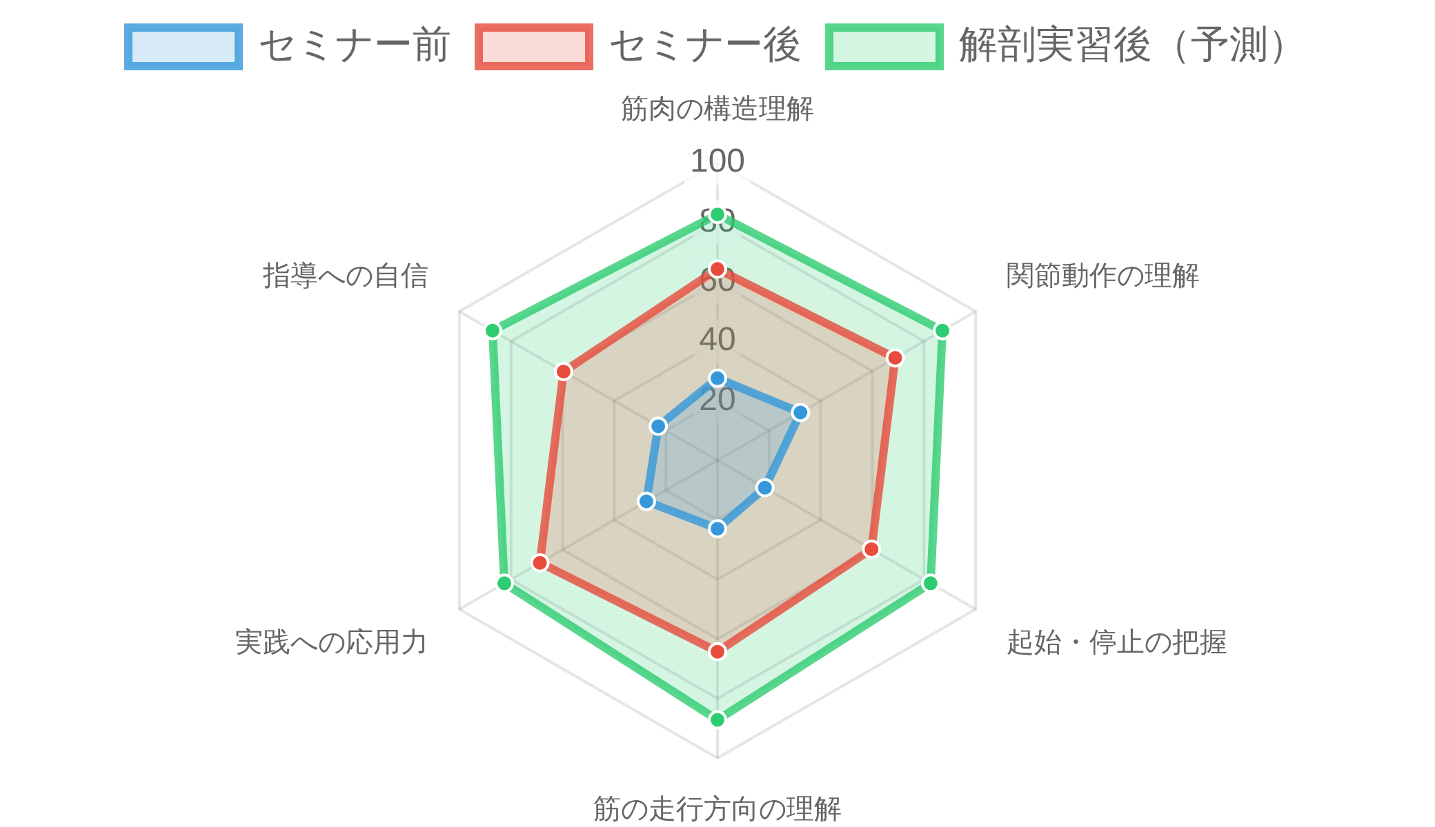



まとめ・次回への期待
運動解剖学の理解度向上
セミナーの学びのポイント
構造と機能の関連性
筋肉の
起始・停止
と
走行方向
が、その機能と効果的な活用方法
を決定します。例えば、広背筋の扇状構造や大殿筋の走行方
向が、それぞれの種目での効果的な活用に直結します。
関節の動きと筋の関与
関節の動き（屈曲・伸展・回旋など）に対して、
どの筋肉がどの
ように関与するか
を理解することで、より効果的なエクササ
イズ指導が可能になります。
フォーム変化による筋活動の変化
解剖学的知識の理解度と実践への応用性の向上
スタンス幅、グリップ位置、関節角度などの
フォームの微調
整
が、筋活動パターンを大きく変化させることを理解し、目
的に応じたバリエーションを提供できます。
次回の解剖実習では：
今回学んだ理論を実際の筋肉・骨・関節で確認し、「見える」
知識に変換します。ワークシートの「確認したいポイント」
を持参し、積極的に触れて観察しましょう。解剖実習後は、
トレーニング指導の質が飛躍的に向上します！

Slide 30



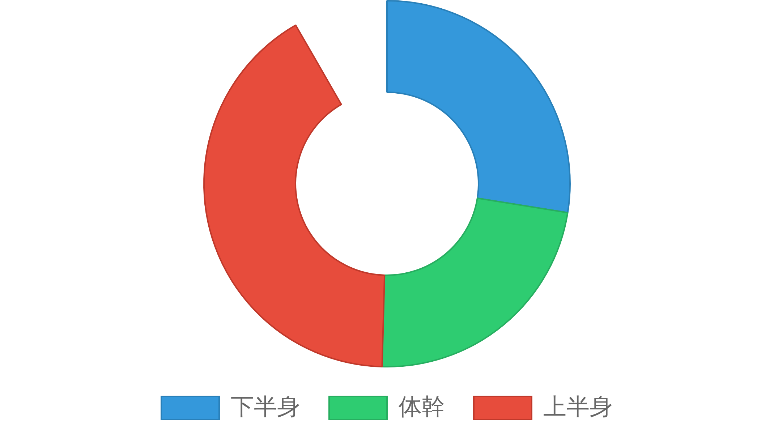





解剖実習で確認したいポイント
部位別確認ポイントの分布
確認したいポイント一覧
下半身
大腿四頭筋の各頭（内側広筋・外側広筋・中間広筋・大腿直筋）
の
起始の違い
と膝関節への停止位置
ハムストリングスの
内側と外側の筋の違い
（半腱様筋・半膜
様筋 vs 大腿二頭筋）
大殿筋と中殿筋の
筋線維の走行方向
と大腿骨への付着位置
体幹
腹横筋・内腹斜筋・外腹斜筋の
筋線維の走行方向
と腹直筋鞘と
の関係
実習のポイント：
各部位の筋肉を単独で見るのではなく、
筋
脊柱起立筋群（最長筋・腸肋筋・棘筋）の
層構造
と脊柱への付
連鎖
の観点から全身の繋がりを意識して観察しましょう。特
着様式
に、起始・停止の位置関係と筋線維の走行方向に注目すること
で、動作時の筋活動をより深く理解できます。
上半身
広背筋の
扇状構造
と上腕骨への停止位置、大円筋との関係
三角筋の
三部位（前部・中部・後部）
の走行方向の違いと機能
分化
ローテーターカフ（棘上筋・棘下筋・小円筋・肩甲下筋）の
位置
関係
と肩関節の安定化機構
大胸筋の
上部・中部・下部
の走行方向の違いと肩関節への影響

